Slide 1
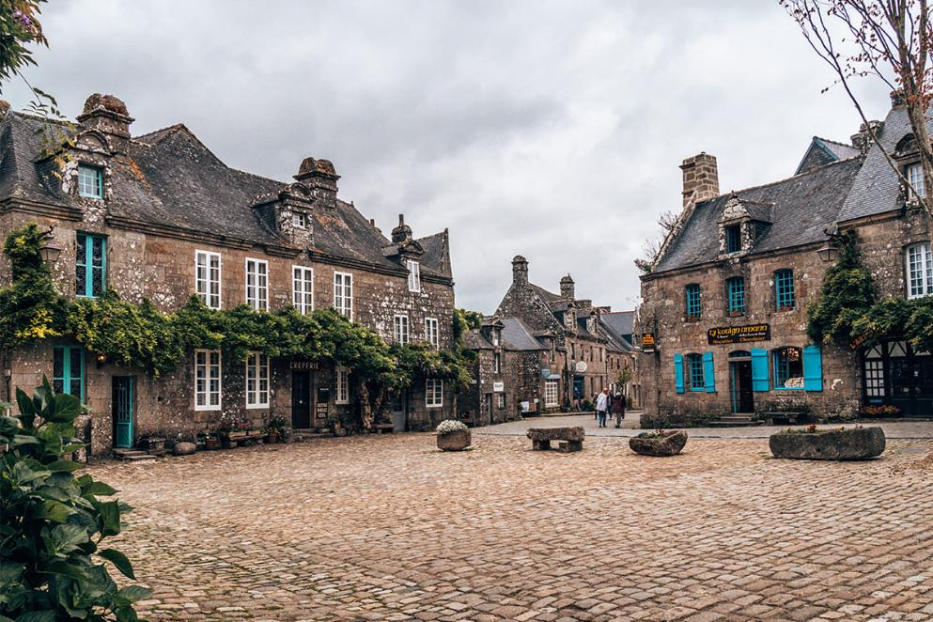
Locronan

Slide 2
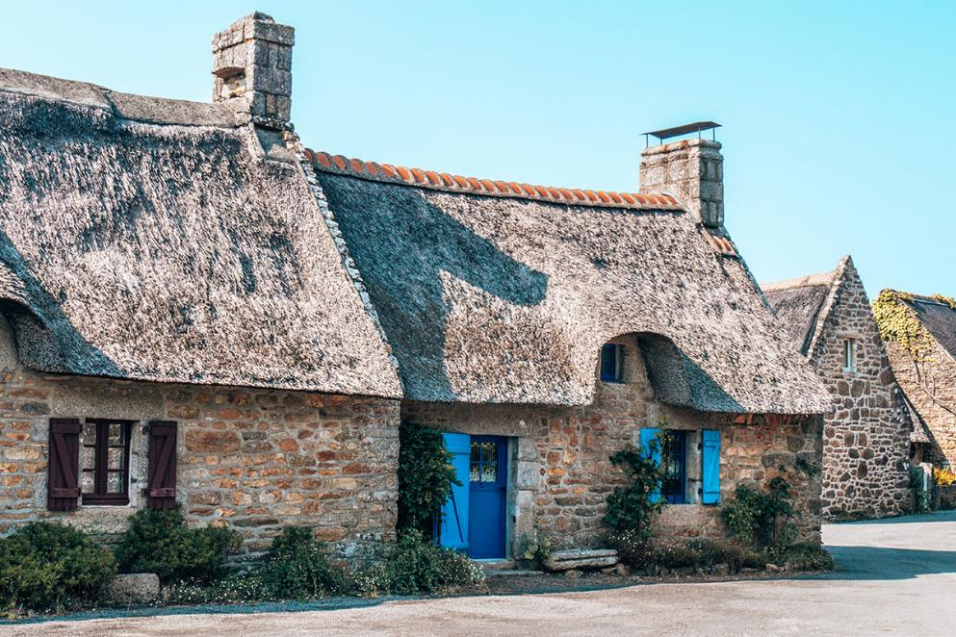
les-chaumieres-de-kerascoet)

Slide 3
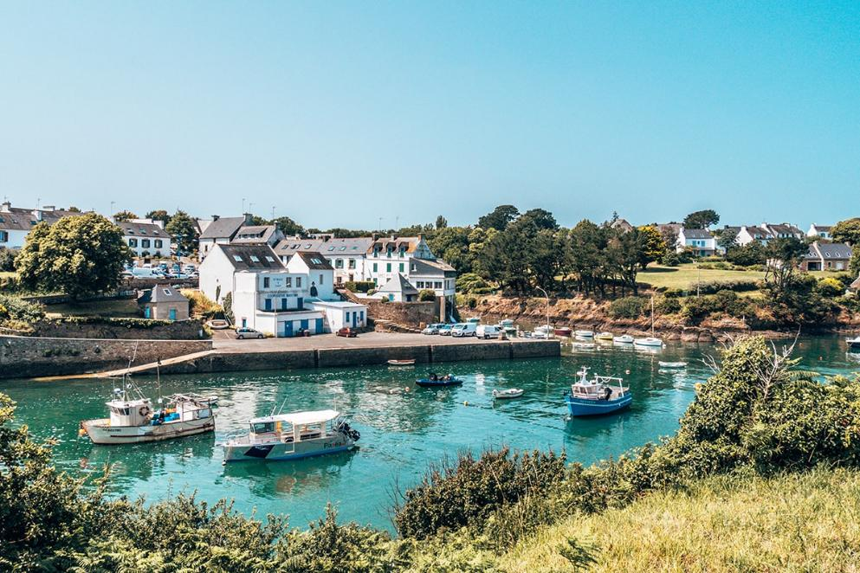
doelan-finistere-bretagne-

Slide 4
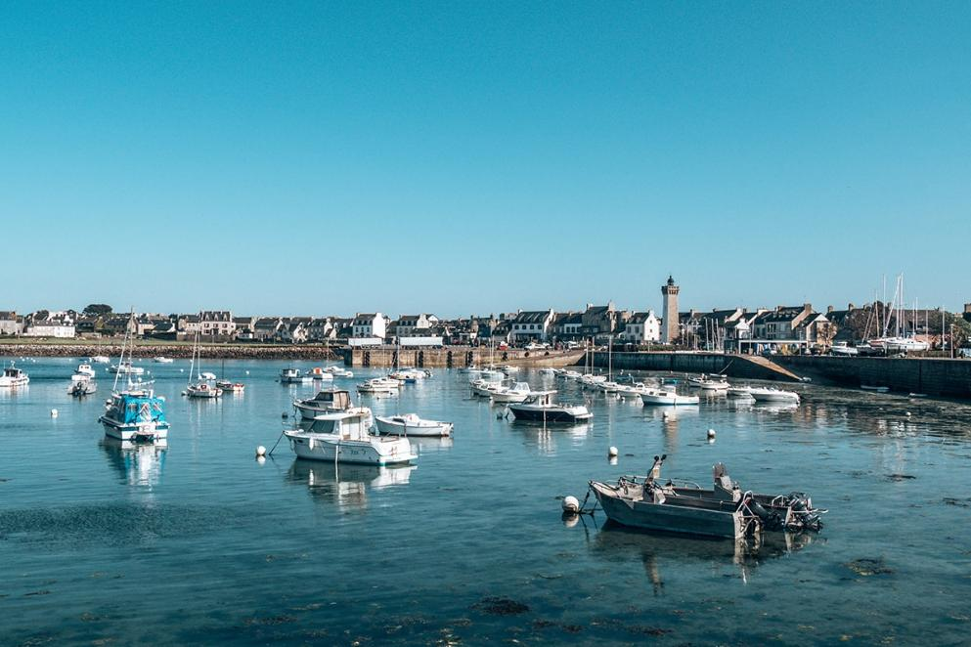
Roscoff & Pointe de Perharidy

Slide 5
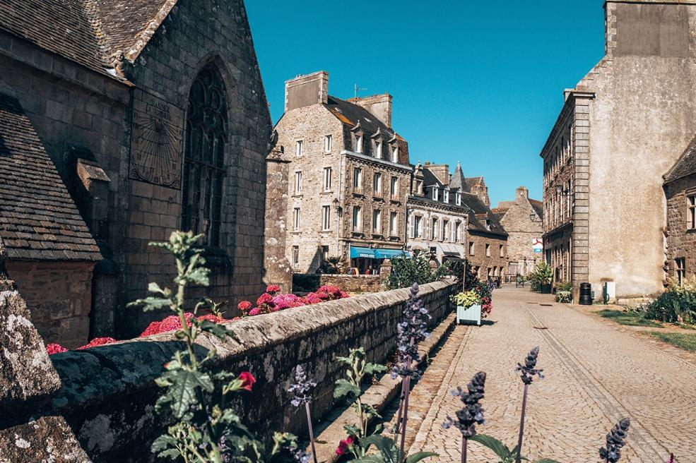
roscoff-bretagne-

Slide 6
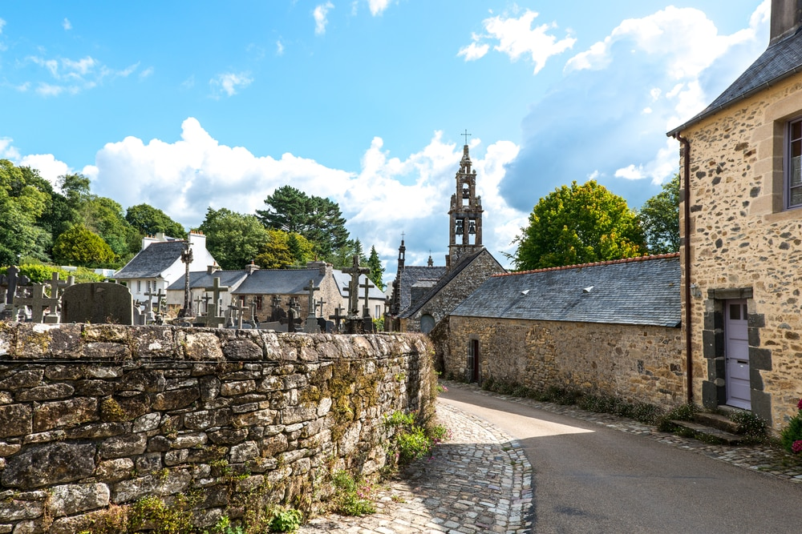
daoulas-finistere

Slide 7
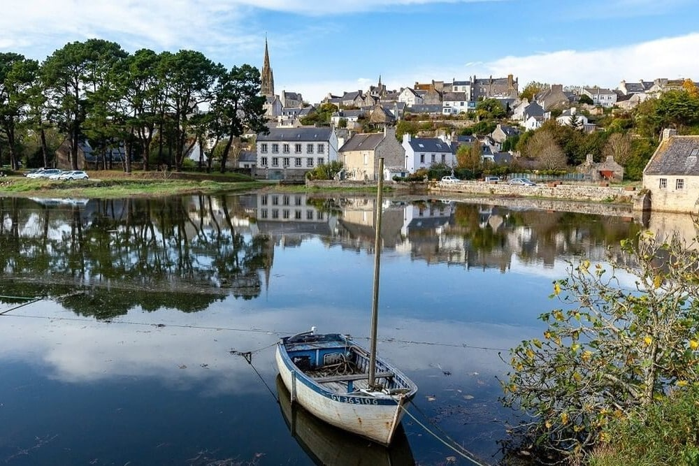
Pont-Croix

Slide 8
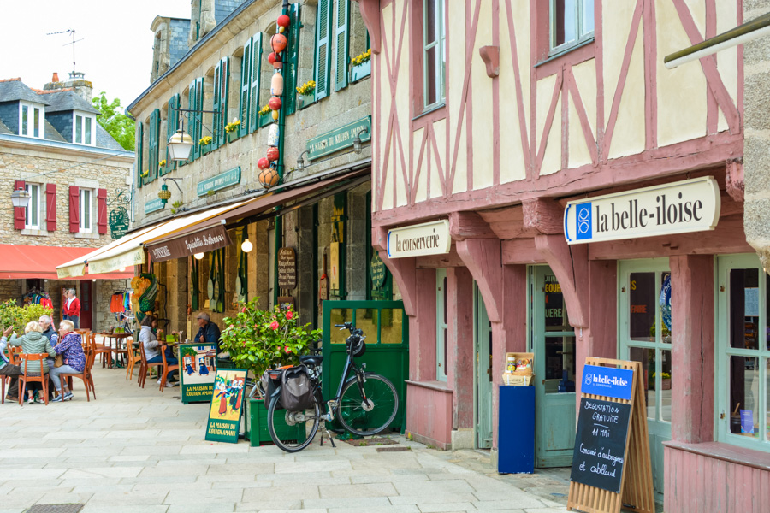
la presqu'île de Crozon

Slide 9

Dégustation de Crêpes

Slide 10
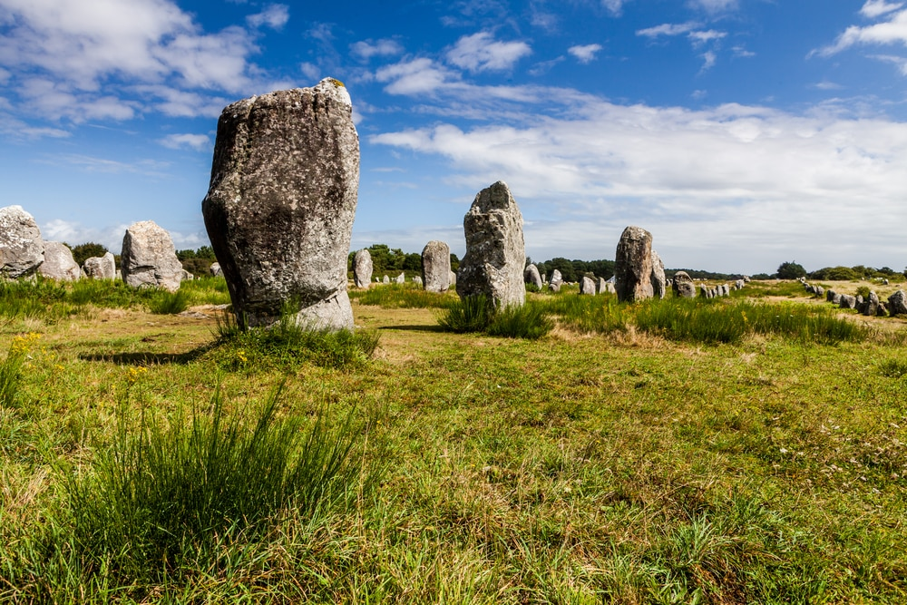
Les mégalithes

Slide 11
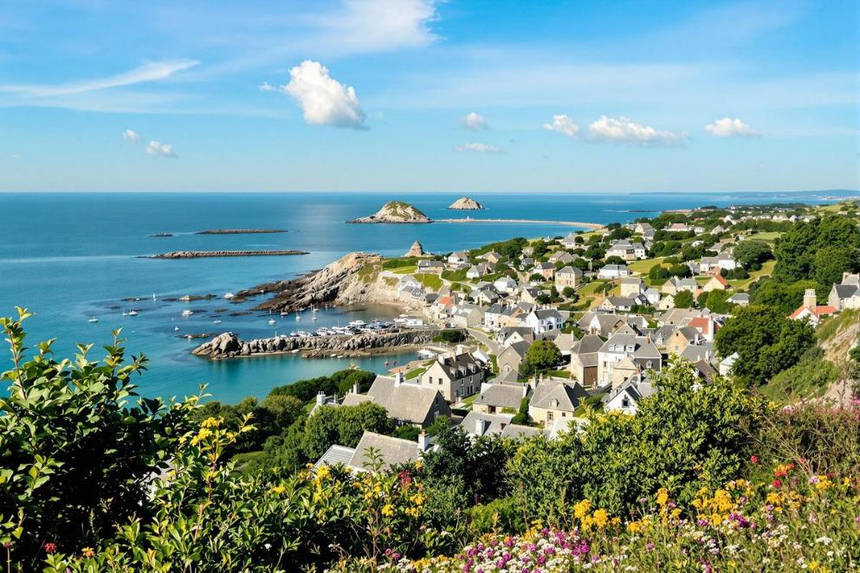
Les plus beaux villages de la presqu’île de Crozon àSuivre

Slide 12
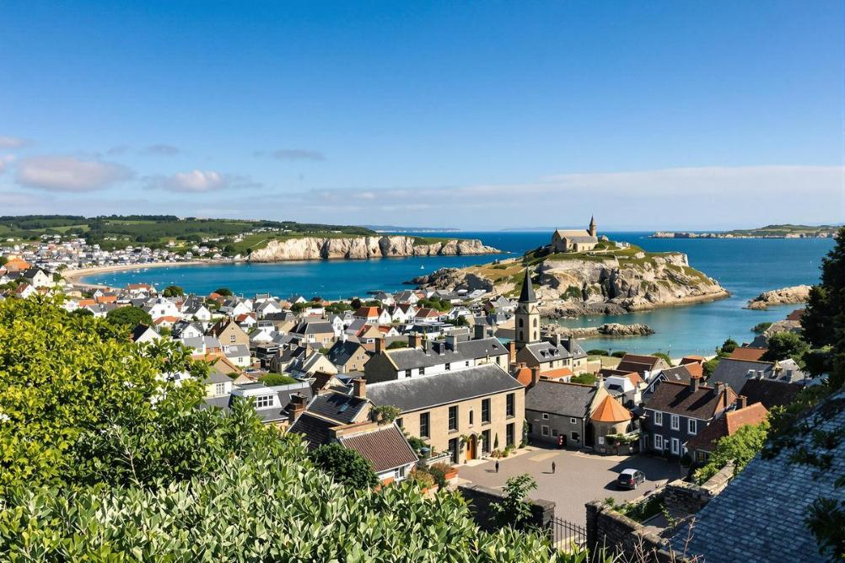

Slide 13
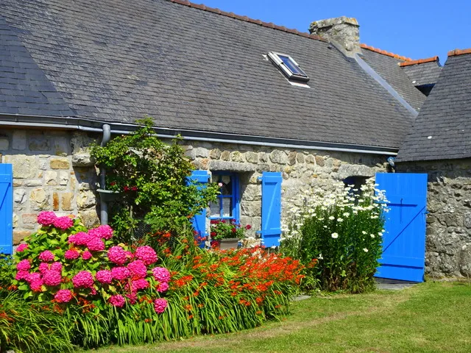
Sur la route du Cap de la Chèvre, ces villages fleuris sont parfaits pour ressentir l’âme bretonne. On y découvre les pentys, maisons traditionnelles en pierre, entourées d’hortensias.

Slide 14
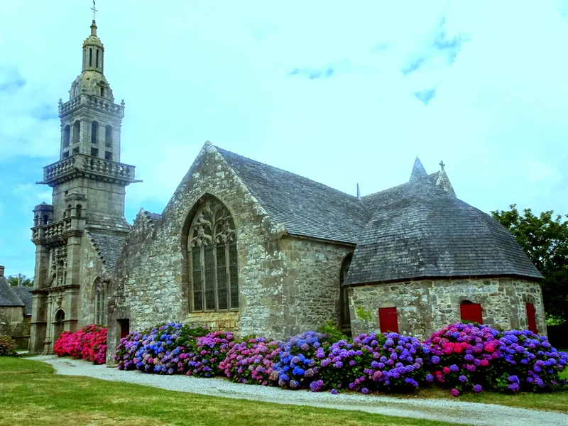
La Chapelle Sainte Marie du Menez-Hom

Slide 15
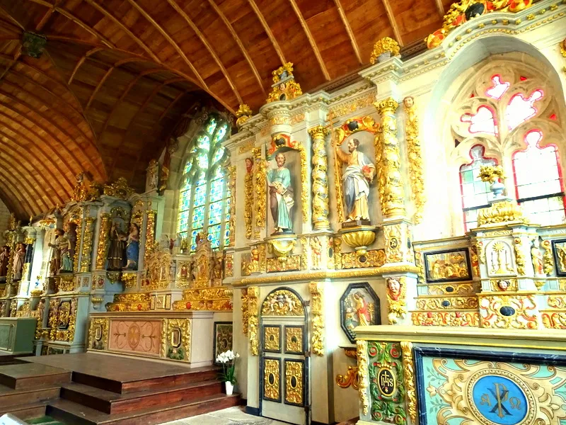
Les-decouvertes-de-Fab-Visiter-presquile-de-Crozon-Bretagne-35

Slide 16
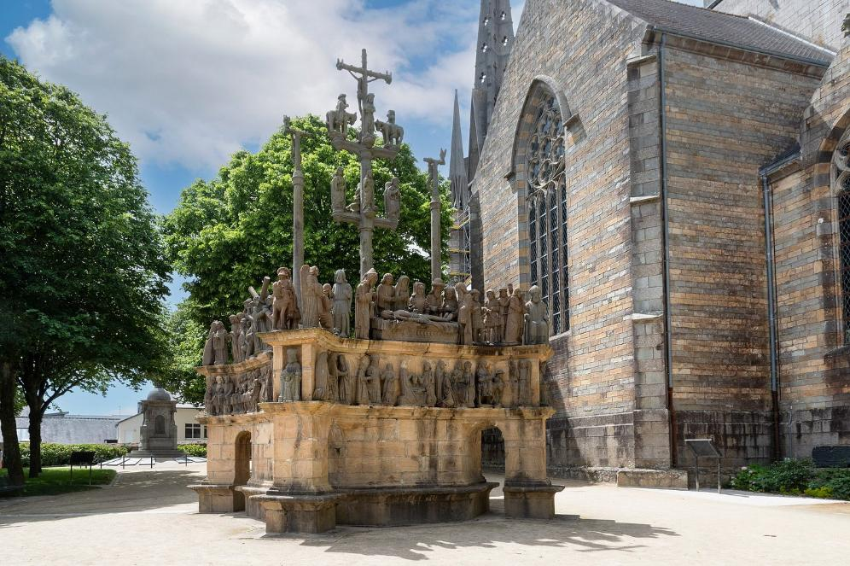
Les calvaires monumentaux de Bretagne à Suivre

Slide 17
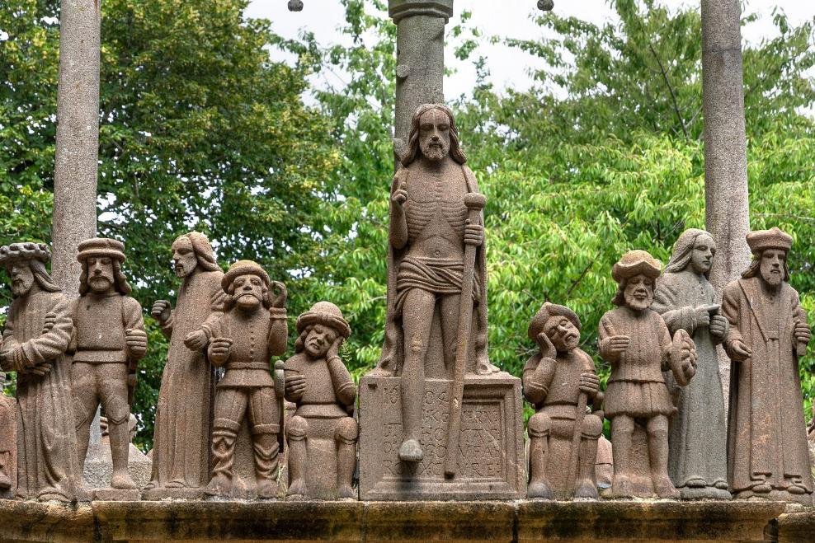
Il est vraiment magnifique ce calvaire monumental implanté près de l'église de Plougastel, et il serait bien dommage de ne pas venir l'admirer lors d'un passage touristique dans cette ville Bretonne.

Slide 18
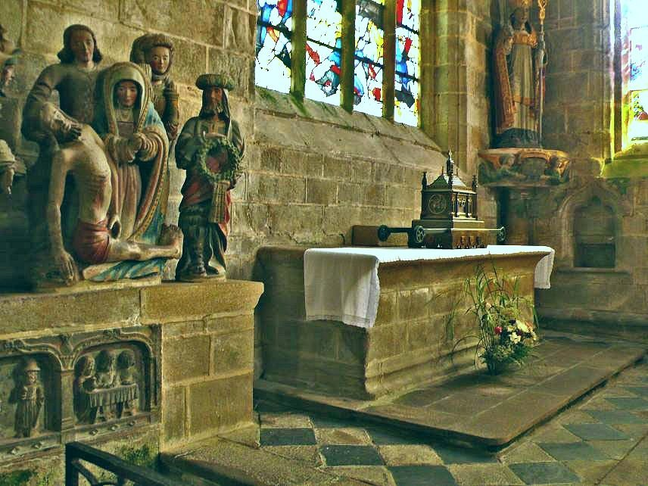

Slide 19
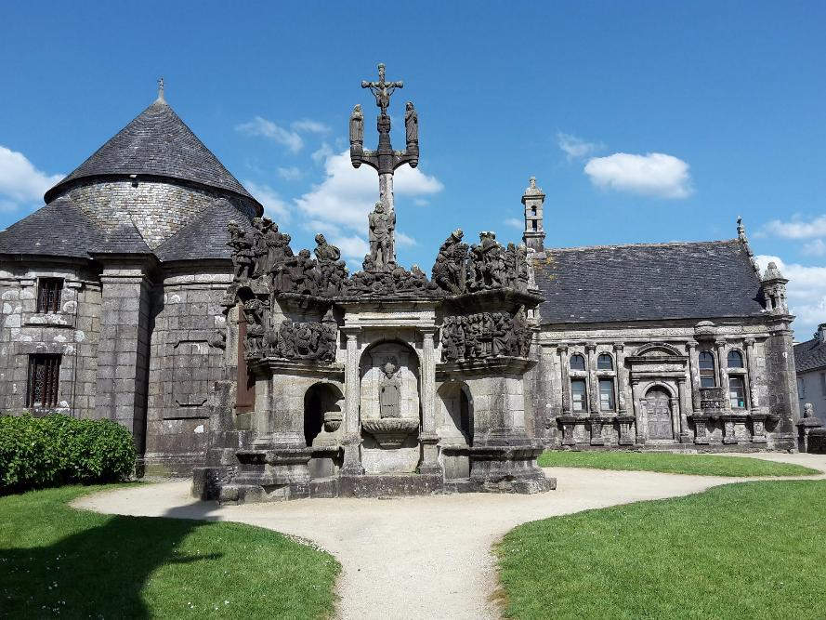

Slide 20
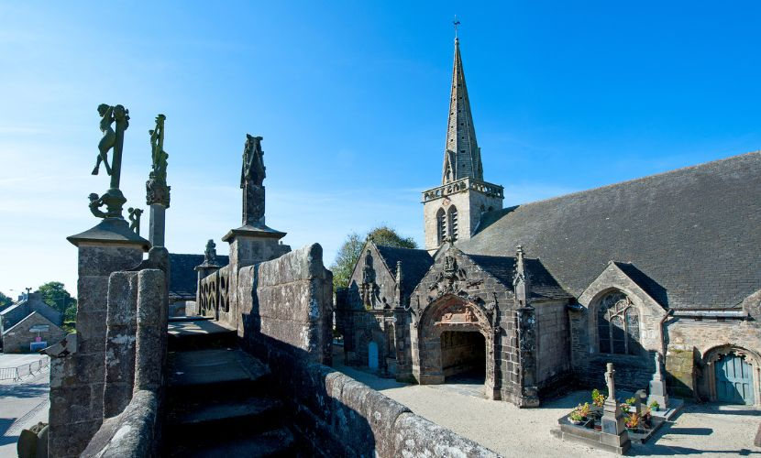
L’enclos paroissial de La Martyr

Slide 21
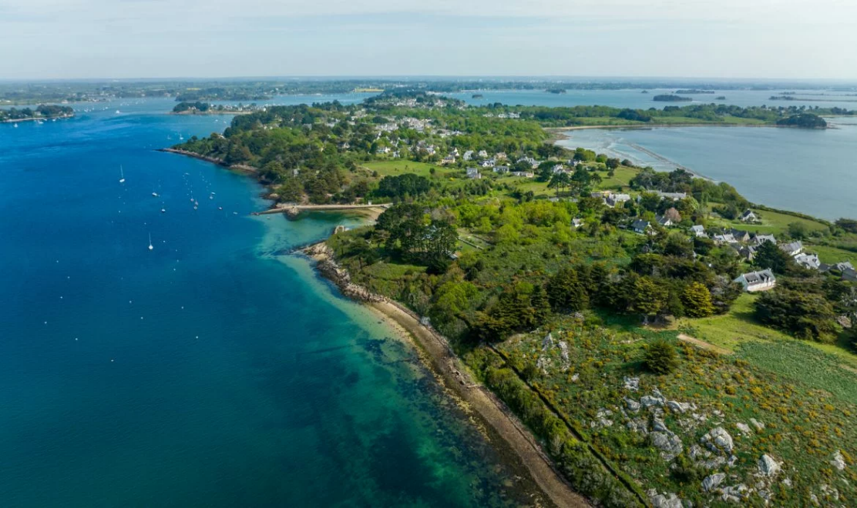
L’Île aux Moines, l’une des plus belles îles du Golfe du Morbihan (et même de Bretagne !)

Slide 22
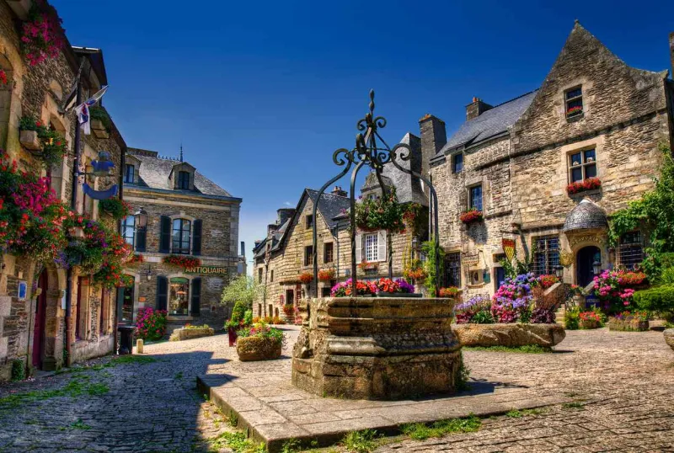
Rochefort-en-Terre, un des plus beaux villages de France

Slide 23
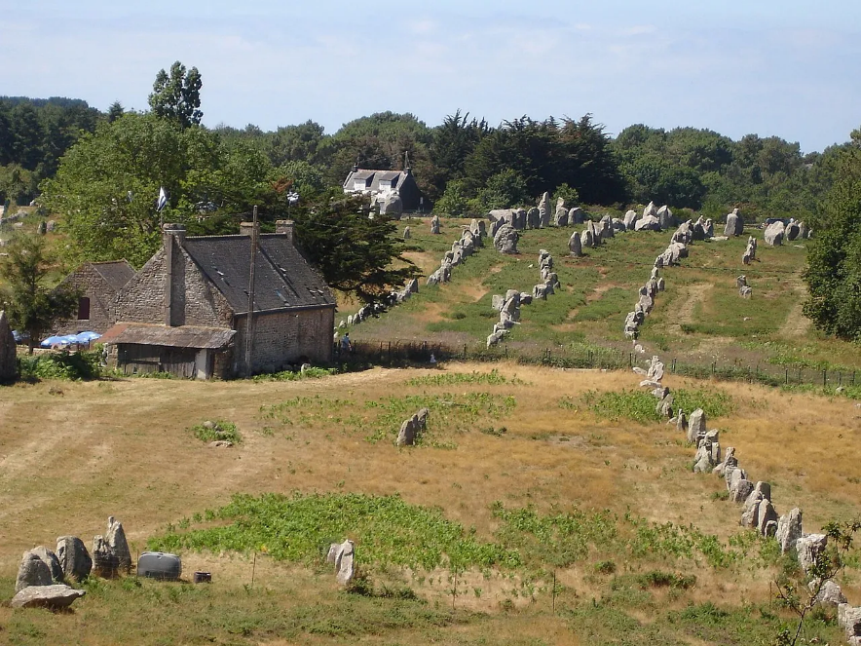
Carnac est mondialement pour ses alignements de menhirs.

Slide 24
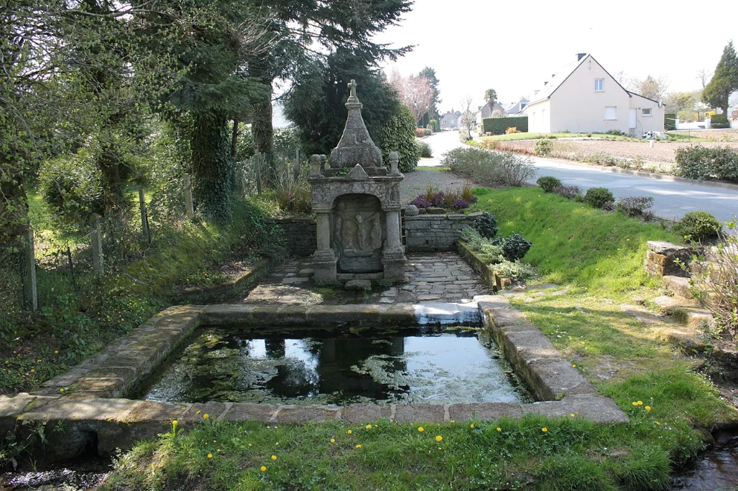
La Vraie-Croix

Slide 25
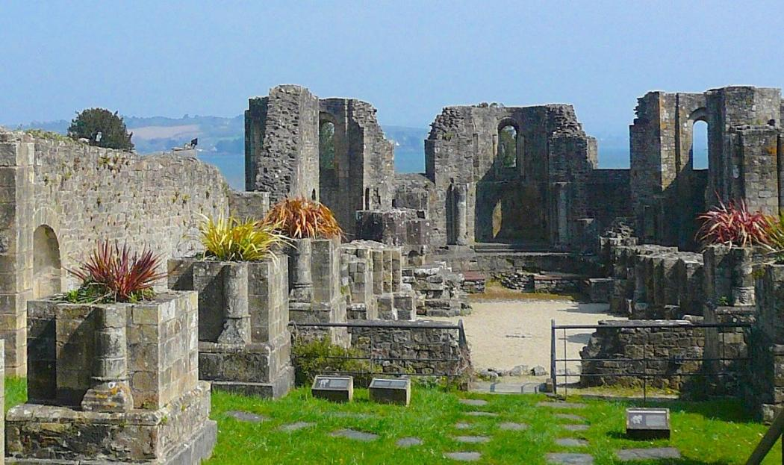
Ancienne-Abbaye-de-Landevennec-

Slide 26
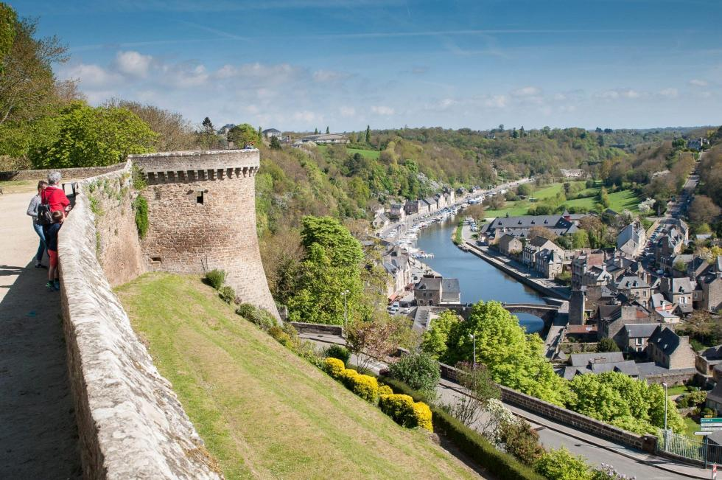
vue-panoramique-dinan-rance-

Slide 27
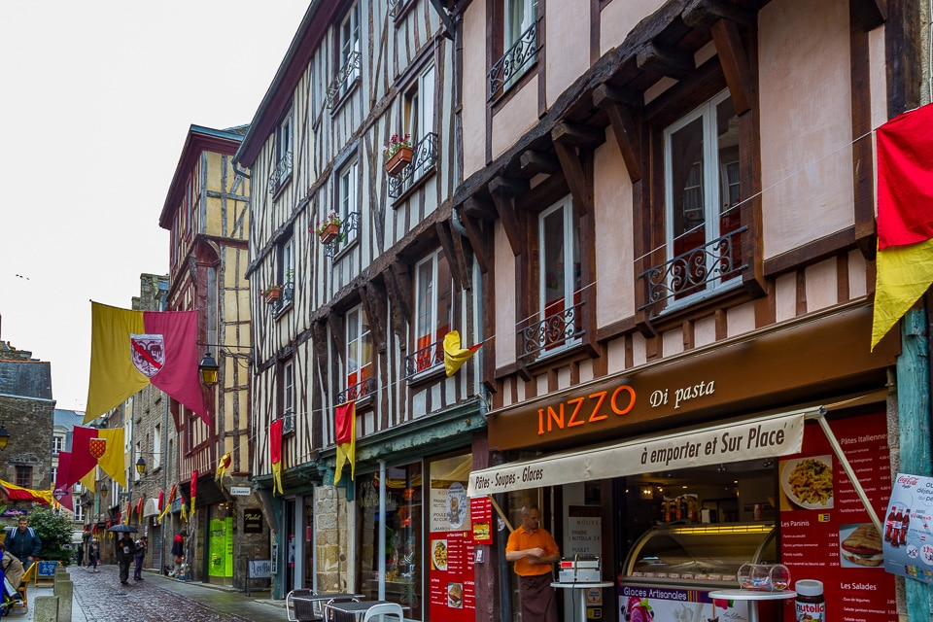
Dinan
les rues, juste assez pour voir les jolies façades des maisons

Slide 28
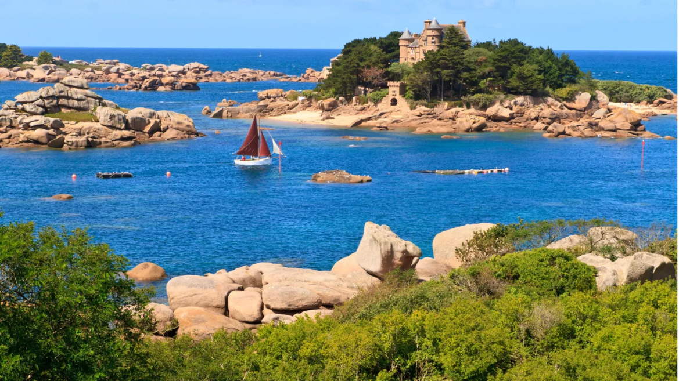
Le sentier des douaniers de la Côte de Granit Rose - Bretagne

Slide 29
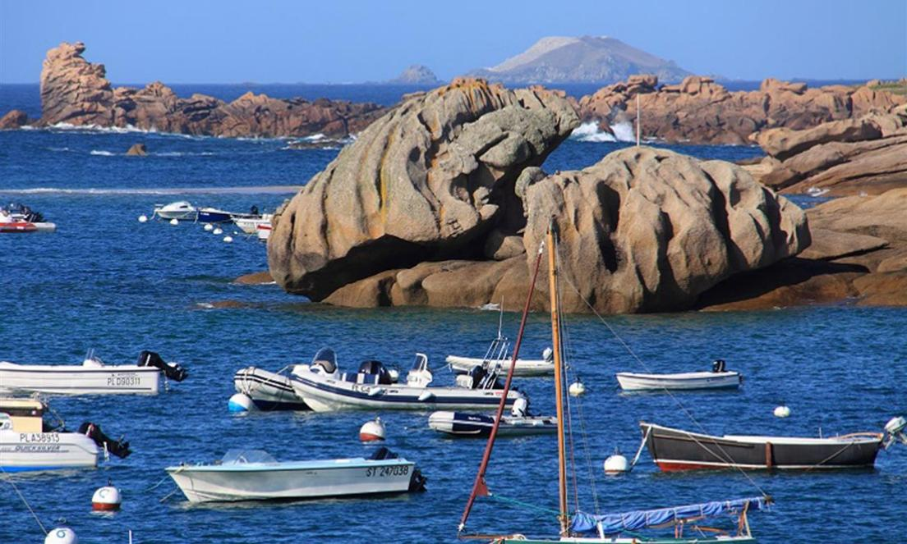
Trégastel

Slide 30
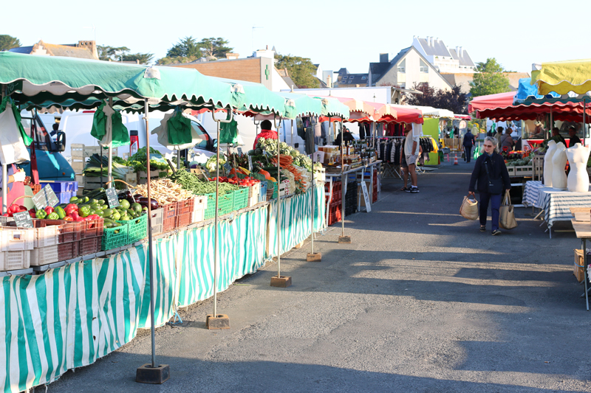
marché

Slide 31


Lorient Vous A Présenté Les plus Beaux Paysages De Bretagne
Les images Et Le Son Du Net
Daniel

